Slide 1
Архитектура нейронной сети

Slide 2
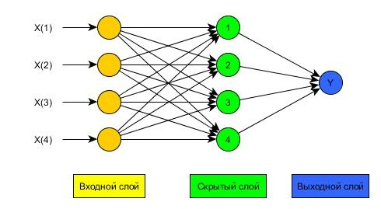
Архитектура нейронной сети

Slide 3
Функции активации

Slide 4
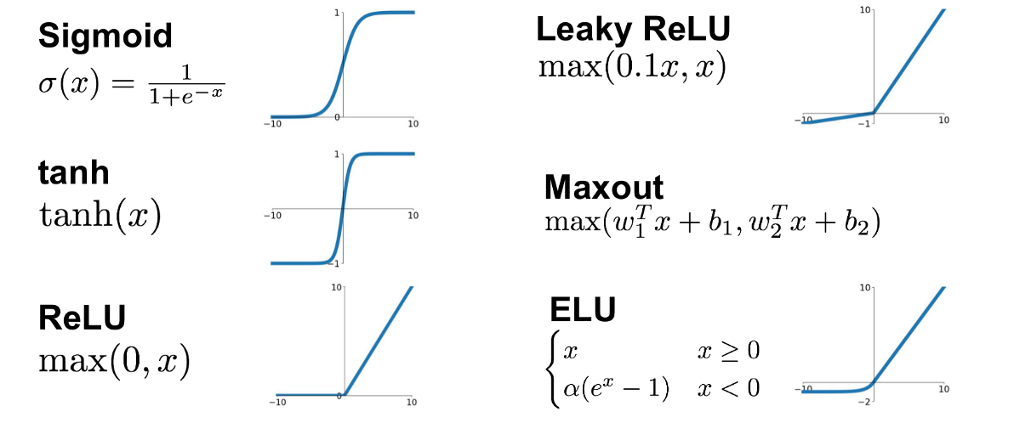
Функции активации

Slide 5
Функции активации

Slide 6
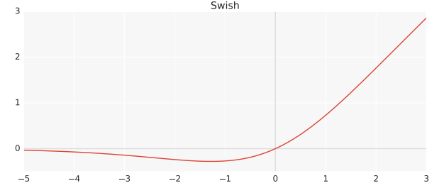
Функции активации
Swish
X*sigmoid(X)

Slide 7
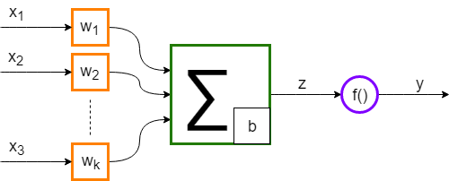
Математическая модель нейрона
x_{i} - входы
w_{i} - веса, b - смещение
Σ - сумматорная функция (сумма)
f - активационная функция
y - выход нейрона
Σ = x₁w₁ + x₂w₂+ … + x_{k}w_{k}+ b
y = f(Σ) = f(x₁w₁ + x₂w₂+ … + x_{k}w_{k} + b)

Slide 8
Введение в Keras

Slide 9
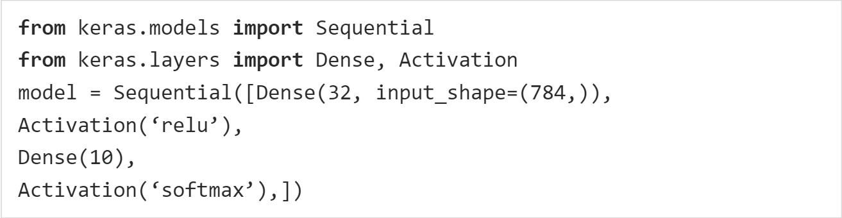
Model.Sequential()
Модель Sequential представляет собой линейный стек слоев
Конструирование модели, например, происходит следующим образом:

Slide 10
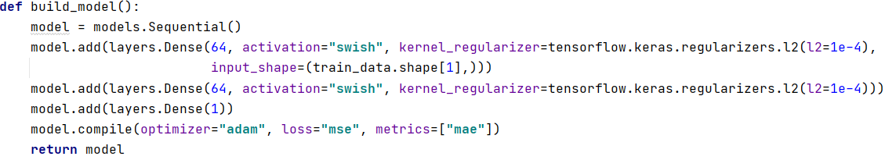
Model.Sequential()
Также можно добавить слои с помощью метода .add():

Slide 11
Указание размерности входных данных
Передать аргумент input_shape первому слою (кортеж целых чисел или значений None, указывающих, что ожидается любое положительное целое число). Размер пакета (batch_size) в input_shape не включен.

Slide 12
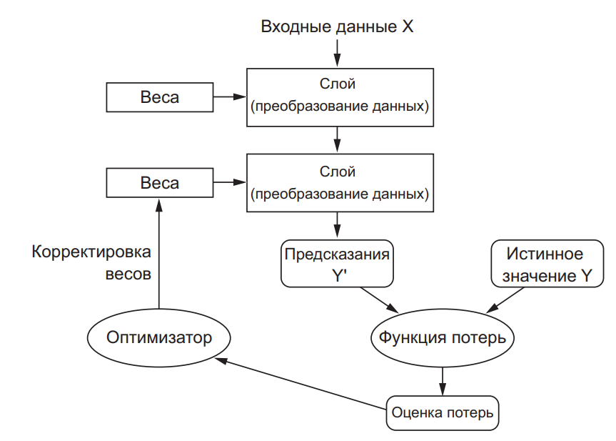
Компиляция
Перед обучением модели необходимо настроить сам процесс. Это выполняется с помощью метода compile(). Он получает три аргумента:
Оптимизатор
Функция ошибки
Список метрик

Slide 13
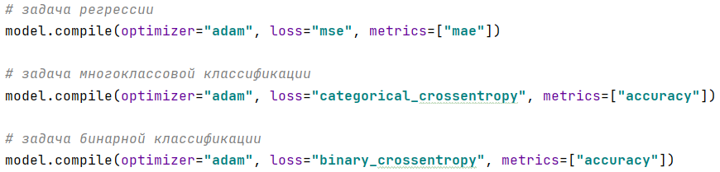
Компиляция

Slide 14
Обучение
Модели Keras обучаются на Numpy-массивах, содержащих набор исходных данных и метки. Для обучения обычно используется функция fit().

Slide 15
Обучение
Вызов model.fit() возвращает объект History. Этот объект имеет поле history — словарь с данными обо всем происходившем в процессе обучения. Эти данные можно использовать для дальнейшей визуализации.

Slide 16
Оценка обученной модели
Для оценки обученной модели используется метод .evaluate(). Он возвращает кортеж чисел:
Первое число сообщает ошибку на тестовых данных
Второе число сообщает метрику

